Slide 1

CARRERA DE INGENIERÍA EN ELECTRÓNICA EN AUTOMATIZACIÓN Y CONTROL
DISEÑO E IMPLEMENTACIÓN DE UN SISTEMA DE MOVIMIENTO PARA SILLAS DE RUEDAS CONVENCIONAL MEDIANTE EL USO DE UN CONTROLADOR PI DIFUSO ADAPTATIVO
L
AUTOR: IGUAGO ZAPATA LENIN MAURICIO
DIRECTOR: ING. TIPAN CONDOLO EDGAR FERNANDO MSC.
Julio 2019

Slide 2
Temario
Introducción
Análisis Y Diseño Mecánico
Diseño Del Sistema De Control
Implementación Para La Movilización De La Silla de Ruedas
Conclusiones y Recomendaciones

Slide 3
Introducción

Slide 4

Introducción
HOGAR DE ANCIANOS “DULCE MARIA”

Slide 5
Justificación e Importancia
El proyecto de construir una silla de ruedas asequible al publico es de gran importancia para la institución patrocinadora, no solo en su valor inicial, también en el mantenimiento que se le dará con el tiempo.
El diseño y construcción de la silla de ruedas debe cumplir las normas establecidas por el Plan del “Buen Vivir” y de la institución patrocinadora.
Es importante mencionar que este proyecto busca contribuir al desarrollo de personas discapacitadas y por ende del país y se apega a las políticas de cambio de la matriz productiva que hoy en día están surgiendo y alineado a lo establecido en el Plan del “Buen Vivir”.
Gracias a las nuevas tecnologías que se encuentran en el mercado se pueden abaratar costos al reducir y hacer más eficiente su consumo de energía.
Notes:
Se observa que en el mercado actual existen sillas de ruedas eléctricas que superan los 1500 dólares por lo que es casi imposible de conseguir para personas de escasos recursos que tienen impedimentos físicos, limitándoles su desarrollo físico y emocional.
Hay que recordar que una persona que tiene autonomía en su movilización psicológicamente tendrá una mayor autoestima de la que no, una persona con auto-movilización física se integra mejor a la sociedad, busca auto superarse y es más animada con su entorno por lo que una persona con impedimentos físicos se integra más rápido a la sociedad al tener una silla de ruedas que se mueva con un simple mando sin importar su tipo de impedimento físico.

Slide 6
Alcance
Diseño e implementación de un sistema de movimiento para sillas de ruedas mediante un controlador PI-Difuso que se adaptara a diferentes pesos para mantener la velocidad programada.
Por pedido del Patrocinador, la silla de ruedas se detendrá automáticamente al encontrarse con paredes, gradas o pendientes superiores 15°.
Se lo podrá controlar por medio de un joystick y se implementarán 3 velocidades diferentes que se mostraran en un display.
Notes:
El sistema contará con un controlador PI-Difuso Adaptativo, el cual representa el componente investigativo que permite ofrecer un mayor nivel tecnológico, adaptándolo con sensores para que se detenga automáticamente y que se lo pueda controlar fácilmente desde un mando las 3 diferentes velocidades que tiene, todo esto manteniendo un precio relativamente bajo para la silla de ruedas.

Slide 7
Objetivo General
Diseñar e implementar un sistema de movimiento para una silla de ruedas convencional mediante el uso de un controlador PI Difuso Adaptativo abaratando costos para personas con discapacidad física de escasos recursos económicos.

Slide 8
Objetivos Específicos
Investigar e implementar sobre el sistema de control para la movilización de una Silla de Ruedas Convencional con indicadores visuales basados en el control PI-FUZZY Adaptativo.
Implementar circuitos eléctricos de potencia capaces de manejar un motor DC de gran torque, que permita garantizar el desplazamiento de la silla de ruedas.
Implementar un circuito que genere la potencia necesaria para la recarga de la batería en el menor tiempo posible.
Realizar diferentes pruebas de funcionamiento del sistema para garantizar el correcto funcionamiento del mismo.
Documentar todos los procedimientos necesarios para el diseño e implementación del prototipo mecánico y eléctrico.
Notes:
Investigar el controlador PI-difuso Adaptativo e implementarlo con indicadores visuales.
Implementar circuitos de potencia alta, que puedan manejar motores dc de gran torque y permitan recargar baterías en el tiempo mas corto posible.
Documentar el prototipo tanto en su diseño mecánico y eléctrico, todo esto se sustentara con pruebas de funcionamiento.

Slide 9
Marco Teórico
Notes:
Para el presente Proyecto se usa el Controlador PI-Fuzzy Adaptativo, por lo cual se debe hacer una comprensión del controlador PID y del controlador Fuzzy para luego hablar de la integración en el Controlador PI- Difuso Adaptativo.

Slide 10
Controlador PID
Como se sabe este controlador maneja un proceso de bucle, el cual trata de mantener la variable del proceso en un valor deseado. Este bucle lee la variable y el valor deseado con lo que determina cuanta acción correctiva debe tomar el controlador.
Como se trata de un bucle de circuito cerrado se retroalimenta con el cual el controlador determina el error que existe mediante la resta de la variable en ese momento del proceso y el punto de ajuste a donde queremos que llegue, todo esto se lo hace en el menor tiempo posible para el controlador.
Con la respuesta del controlador en el proceso y el tiempo que necesita para esta respuesta, se logra crear funciones de transferencia que serian la representación matemática del sistema.
Notes:
Para entender completamente al controlador PID se hará una breve explicación de sus procesos proporcionales, integrales y derivativos.
Como se recordara en el controlador PID se maneja un proceso de bucle o circuito cerrado en el cual lee la ultima variable del proceso en ese instante y la compara con un valor deseado, con lo que determina si el controlador debe tomar alguna acción correctiva para llegar al valor deseado en el menor tiempo posible del controlador.
Con la respuesta del controlador en el proceso y el tiempo que necesita para esta respuesta, se logra crear funciones de transferencia que serian la representación matemática del sistema.

Slide 11
Controlador PID
Estas funciones de transferencia al expresarla en el dominio de la frecuencia nos permite usar la transformada de Laplace, con lo que creamos ecuaciones fáciles de manejar algebraicamente.
Se va a explicar el funcionamiento del controlador PID el cual consta de 3 modos principales, los cuales reaccionan de forma diferente a la entrada del error en el sistema usando la misma función de segundo grado antes definida.
Notes:
En el presente proyecto al tomar los datos del numero de revoluciones en función de tiempo que generan los motores DC al hacerlos trabajar con toda la carga, nos generara una ecuación de Laplace de Segundo orden similar a la que se puede observar en la figura. Esta información se manejara posteriormente de mejor manera con el programa de MatLab.
Se va a explicar el funcionamiento del controlador pid en sus 3 modos principales, lo que se debe observar es que se tiene diferentes reacciones a la entrada del error del sistema corrigiendo la variable del proceso.

Slide 12
Modo Proporcional
El controlador está definido por el termino Kp, en el cual la acción de control es proporcional a la señal de error del proceso.
Representación Matemática del Controlador Proporcional

Slide 13
Modo Integral
El modo integral provee una salida cuya razón de cambio es proporcional a la desviación del error. Permitiendo eliminar el error en modo estacionario. El controlador está definido por el término Ki.
Representación Matemática del Controlador Integral
Notes:
El modo integral provee una salida cuya razón de cambio es proporcional a la desviación del error. Esto significa que si el error es grande la salida de control cambia de manera rápida, permitiendo eliminar el error en modo estacionario. El controlador está definido por el término Ki.

Slide 14
Modo Derivativo
El modo derivativo provee una salida proporcional a la tasa de cambio del error en el sistema, introduciendo un elemento de predicción en la acción de control. El control derivativo está definido por el término Kd.
Representación Matemática del Controlador Derivativo
Notes:
En el presente proyecto se excluye el control derivativo ya que este considera en el sistema cuán rápido cambia el valor del error en un instante de tiempo, produciendo una gran derivada si el proceso es muy rápido y esto generaría una inestabilidad en todo el proceso de control.

Slide 15
Estructura Del Controlador PID
El controlador PID maneja una estructura paralela, esto implica que los diferentes modos anteriormente mencionados puedan combinarse de diferentes formas

Slide 16
Combinaciones Y Aplicaciones Del Controlador PID
Notes:
El controlador PI es el controlador más utilizado en la industria, el cual permite variar sus dos parámetros de forma fácil. Kp y Ki

Slide 17
Acción Del Controlador PI
Las principales ventajas que tiene este controlador PI son una respuesta rápida ante perturbaciones y elimina los errores en estado estacionario,

Slide 18
Controlador Difuso
La lógica difusa es una rama de la inteligencia artificial, que se ocupa del razonamiento mediante algoritmos usados para emular el pensamiento humano.
El controlador Fuzzy conlleva 3 acciones principales:
- Fuzzificación.
- Procesamiento Fuzzy.
- Defuzzificación.
Notes:
La lógica difusa es una rama de la inteligencia artificial, que se ocupa del razonamiento mediante algoritmos usados para emular el pensamiento humano. Esto se aplica a técnicas de control donde el proceso no puede ser representado en forma binaria
Estas 3 acciones siempre mantienen su orden

Slide 19
Controlador Difuso
El controlador difuso recibe los datos de entrada, los cuales traduce a una forma difusa, este proceso se llama Fuzzificación.
Una vez recibidos los datos, el controlador realiza el “procesamiento Difuso” que involucra la evaluación de la información de entrada de acuerdo a las reglas “IF….THEN”.
Por ultimo, al terminar el controlador difuso la etapa de procesamiento de reglas, con lo que se llega a un resultado, se comienza el proceso de Defuzzificación, que es el paso en el cual el controlador convierte los resultados de salida en datos reales para el actuador.
Notes:
Estas 3 acciones siempre mantienen su orden.

Slide 20
Controlador Fuzzy
El proceso de Fuzzificación crea funciones miembro que son curvas de transición entre valores mínimos y máximos de los valores de control(0-1). Estas funciones miembro pueden llegar a tener diferentes formas dependiendo del conjunto de datos que se tome, entre las cuales son:
Notes:
El proceso de fuzzificación crea funciones miembro que son curvas de transición entre valores minimos y máximos de los valores de control(0-1).
Estas funciones miembro pueden llegar a tener diferentes formas dependiendo del conjunto de datos que se tome, entre las cuales son:

Slide 21
Controlador Fuzzy
Cada una de estas funciones miembro tienen niveles que permiten actuar al controlador Difuso, cuyos rangos de datos son: Negativo Grande “NL” (punto mínimo), Negativo Medio “NM”, Negativo Pequeño “NS”, cero “ZR”, Positivo Pequeño “PS”, Positivo Medio “PM” y hasta Positivo Grande “PL” (punto máximo). Donde el número máximo de niveles es 7 y mínimo 3.
Notes:
La grafica indica un controlador difuso estable generado a partir de un mínimo nivel de reglas de 3x3

Slide 22
Controlador Fuzzy
La entrada para el proceso de Defuzzificación es un conjunto difuso con una salida de un solo número, donde existen diferentes métodos tales como: centroide, bisectriz, mayor de los máximos, medio de los máximos y mínimo de los máximos.
Notes:
El método más popular y utilizado es el del cálculo del centroide, el cual retorna el centro del área bajo la curva
hay que aclarar que este controlador Fuzzy tiene más parámetros que un controlador PI, por lo que su estabilidad es más difícil de garantizar debido a su complejidad matemática.

Slide 23
Controlador PI-Difuso Adaptativo
Para mejorar la respuesta de un controlador PI, un sistema Fuzzy es usado para ajustar los parámetros del controlador basado en un control de reglas para formar el control adaptativo PI-Fuzzy, se le considera adaptativo por que los parámetros del controlador PI van cambiando en función de la lógica difusa.

Slide 24
Reglas De Control Fuzzy de la Constante Kp

Slide 25
Reglas De Control Fuzzy de la Constante Ki

Slide 26
Análisis y Diseño Mecánico

Slide 27
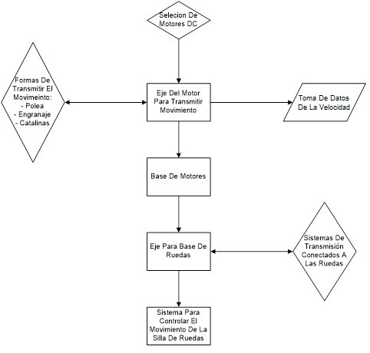
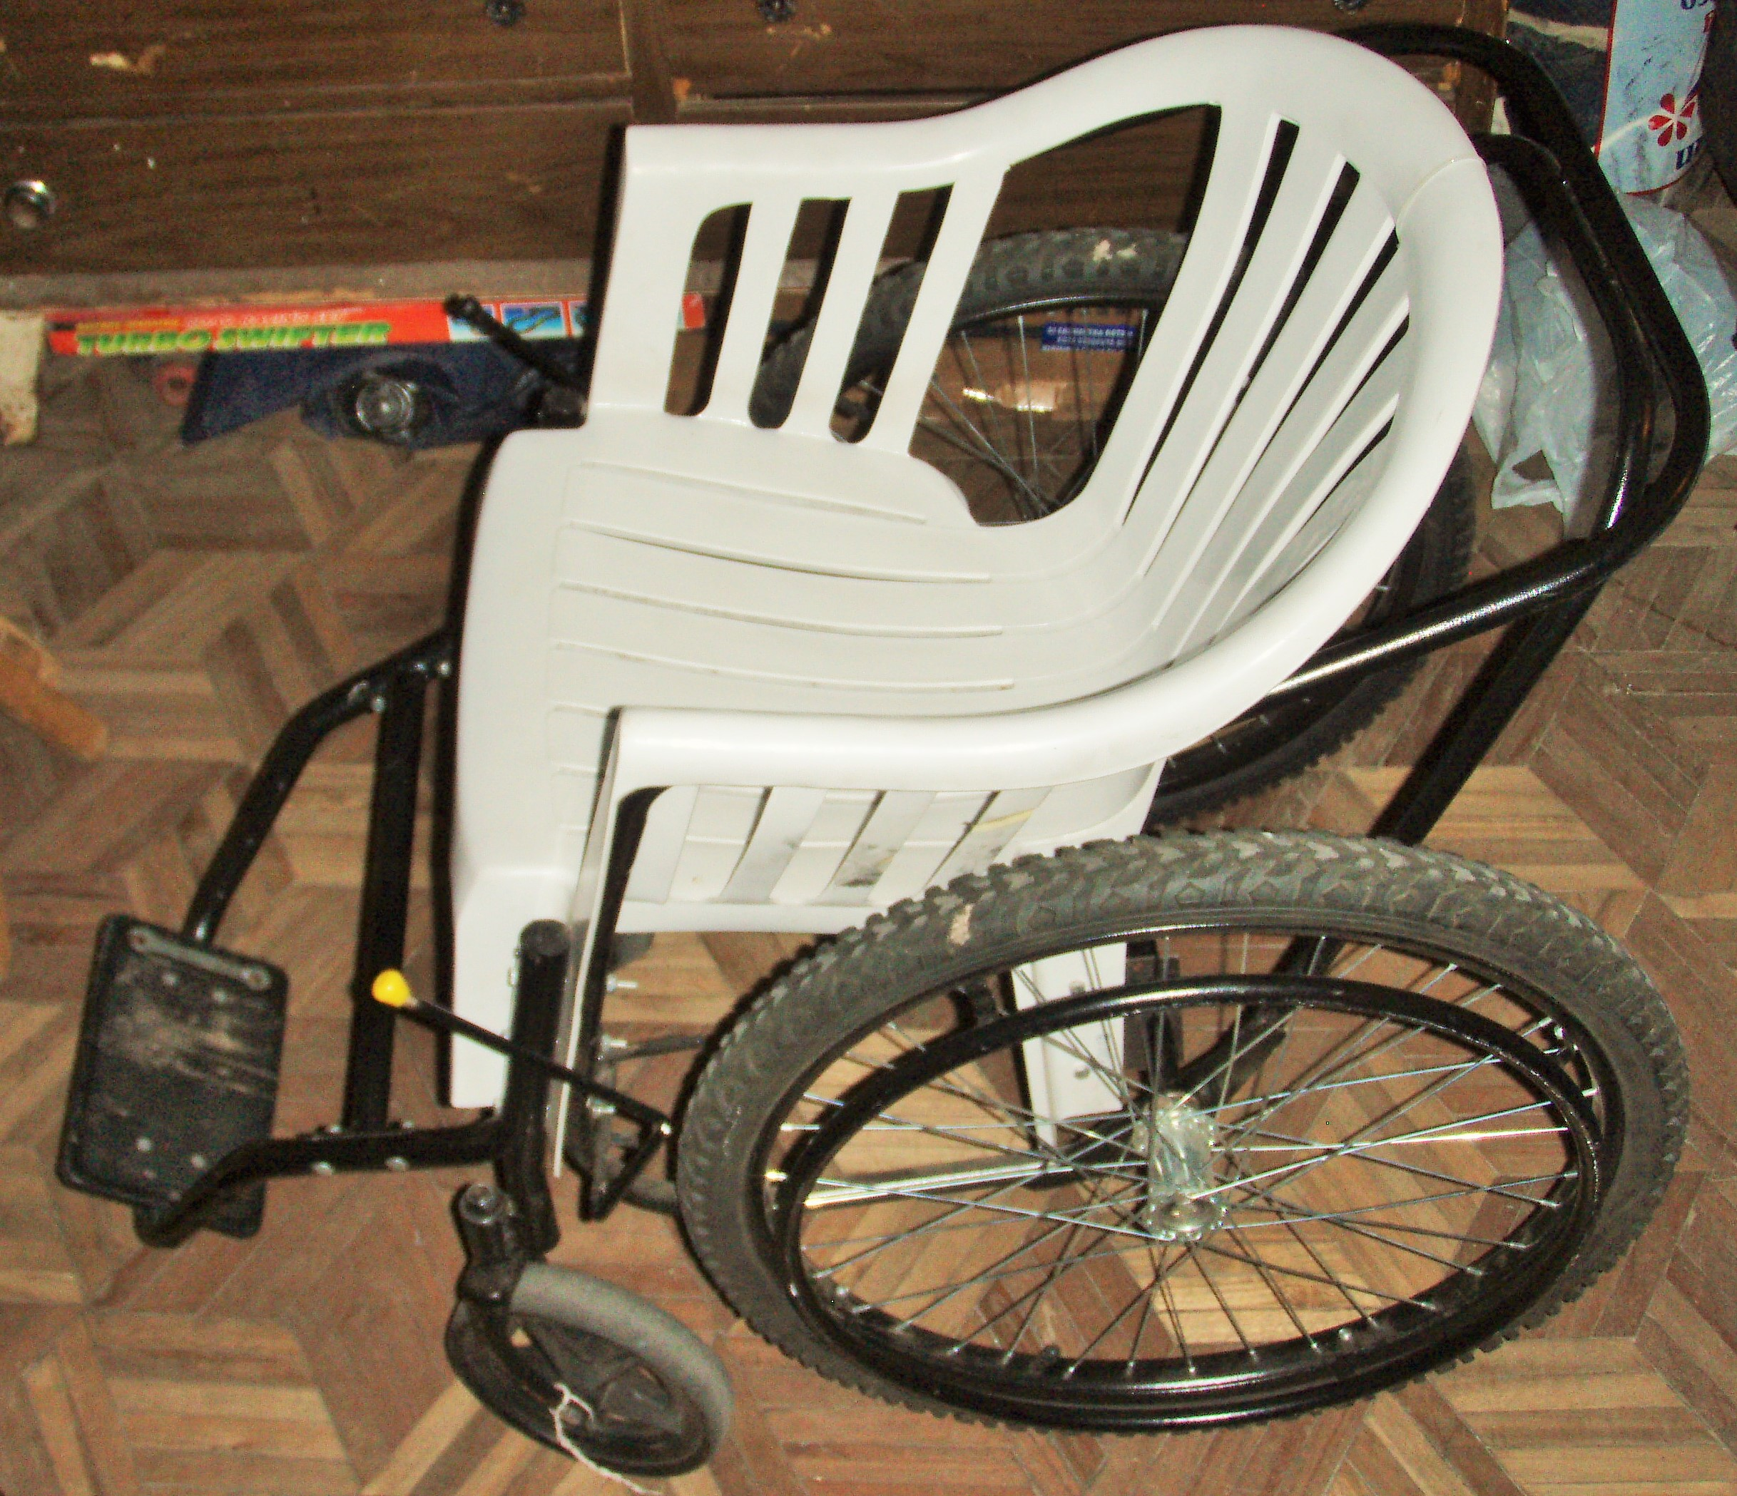
Problemas De Diseño
Notes:
Gracias al patrocinador se tiene una silla de ruedas convencional sobre la cual se comenzara a hacer las modificaciones, como se ve en el diagrama de bloques al iniciar el proyecto se tubo que elejir con que tipo de motor DC se comensara a trabajar (arranque o limpiaparabrisas) una vez elejido esto, se comienza a elejir un eje para transmitir el movimiento a las ruedas, este movimiento se estudiara en 3 formas por poleas, engranajes o catalinas, una vez seleccionado el motor y su forma de transmisión se tomarán datos de la velocidad. El siguiente problema a detectar es como sujetar los motores, seguido por identificar el eje que se va a usar en las ruedas.
Por ultimo se vera el problema de como el movimiento de la silla de ruedas.

Slide 28
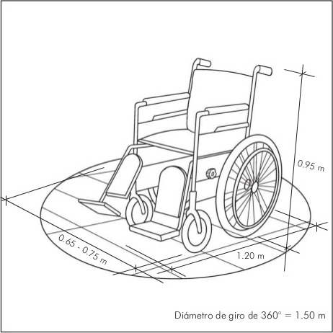
Problemas De Diseño
Hay que siempre recordar que la silla de ruedas cumpla con normas estándar de desplazamiento, seguridad y ruido bajo estos conceptos se hicieron los estudios para elegir el mejor componente para la silla de ruedas
Notes:
Hay que siempre recordar que la silla de ruedas cumpla con normas estándar de desplazamiento, seguridad y ruido bajo estos conceptos se hicieron los estudios para elegir el mejor componente para la silla de ruedas.

Slide 29
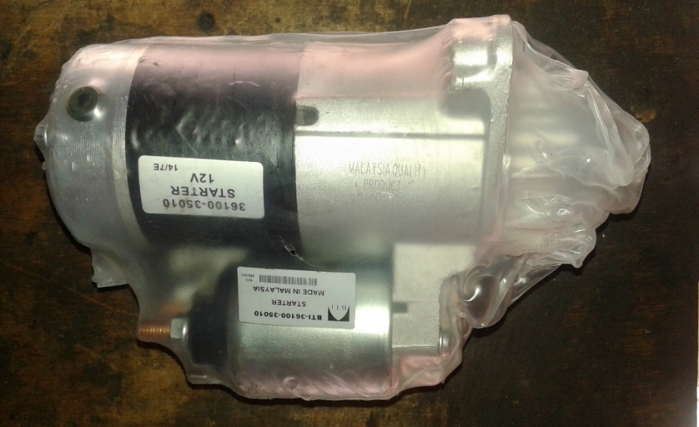
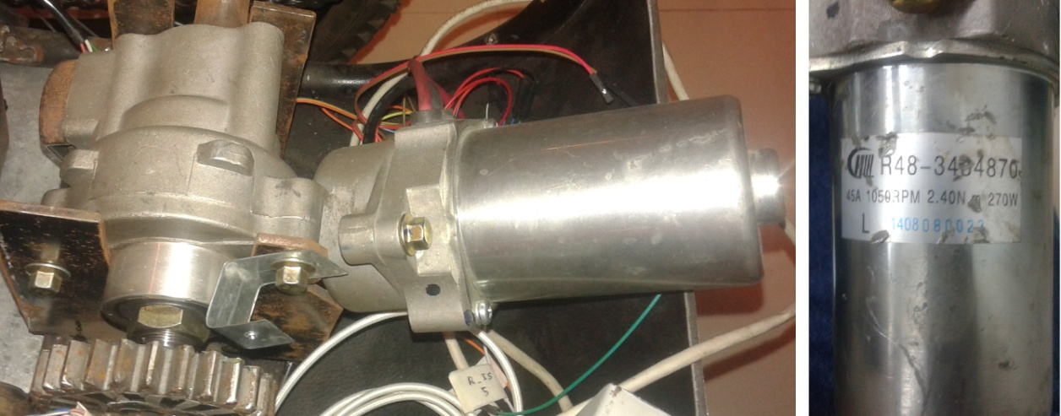
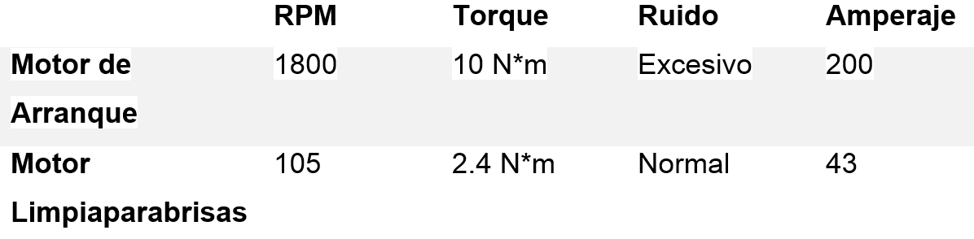
Problemas De Diseño
Notes:
Al momento de hacer el estudio de que motor DC se usaría, se comenzó a comparar motores de arranque y motores limpiaparabrisas. Los motores de arranque son extremadamente ruidosos, y necesitan un gran espacio para poder bajar su velocidad por medio de engranajes por lo que su estructura cambiaria notablemente, en cambio los motores de limpiaparabrisas vienen con cajas reductoras incorporadas que bajan sus RPM y son en comparación con los de arranque muy silenciosos. Por lo que se toma la decisión de trabajar con los motores limpiaparabrisas.

Slide 30
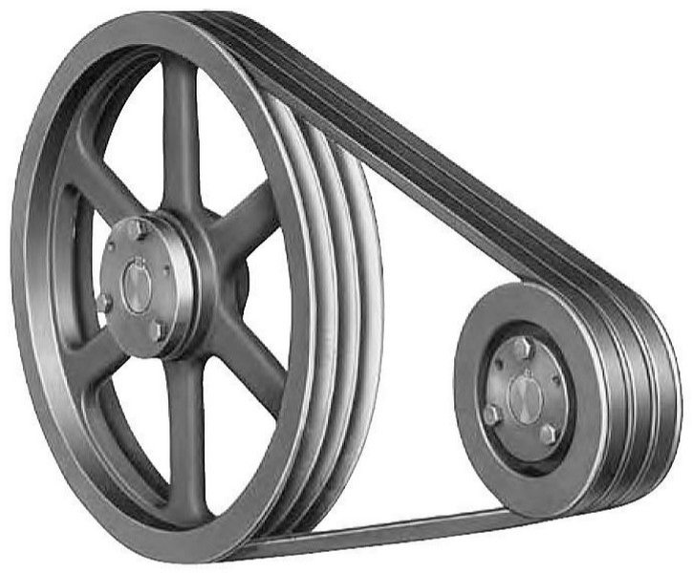
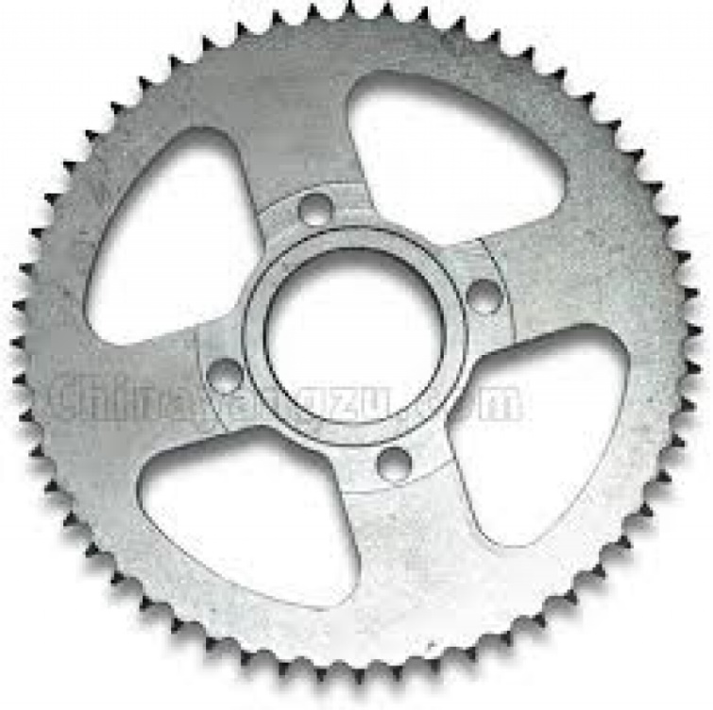
Problemas De Diseño
Notes:
Al tener ya elejido el tipo de motor se pretende saber como se va a transmitir su movimiento, por bandas, angranajes o catalinas. Las bandas con el tiempo de trabajo se llegan a resbalar, por lo que no son muy confiables, los engranajes son mas robustos y confiables, pero son costosos ya que se los mandaria a hacer a una medida especifica, a parte que con el movimiento también necesitan otros accesorios como chumaceras ejes de apoyo, etc, por lo que su instalación se convertiría en extremadamente costosa. Las catalinas son la forma de transmisión ideal, se las puede conseguir fácilmente en el mercado, no necesitan otros accesorios a parte de una cadena y son confiables en su forma de transmitir el movimiento.

Slide 31
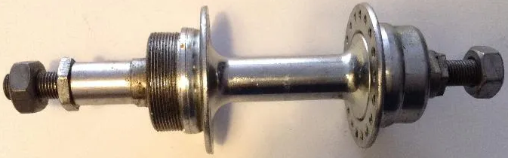
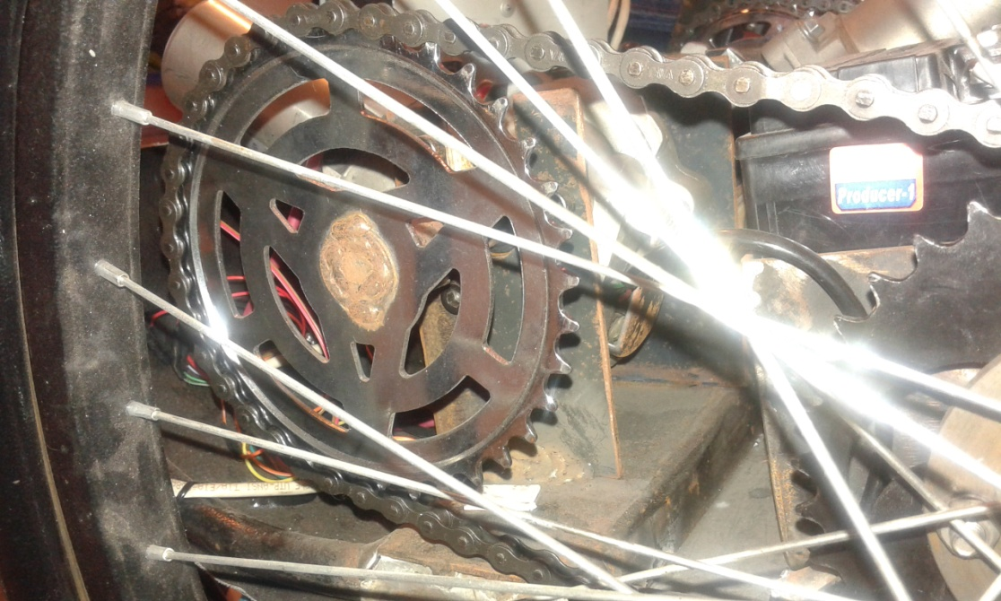
Problemas De Diseño
Notes:
Se tubo que construir una base para sostener los motores, se construyo un buje en el cual se puedan conectar la catalina y el buje de piñon fijo y se soldaron las catalinas a ejes y bujes

Slide 32
Diseño Del Sistema De Control

Slide 33
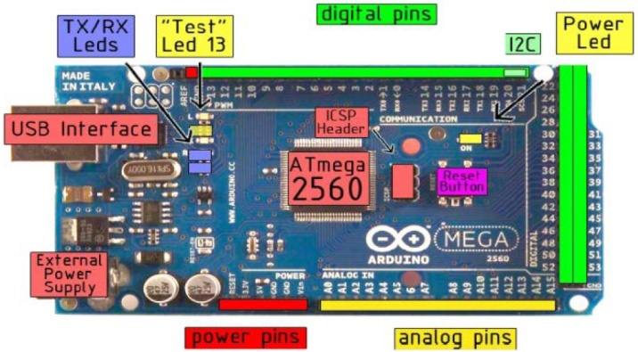
Diseño Electrónico
Notes:
Desde un inicio se decide trabajar con Arduinos por su bajo costo y fácil manipulación, se usaran 2 arduinos, uno controlara a los motores y otro se encargara exclusivamente de los sensores.

Slide 34
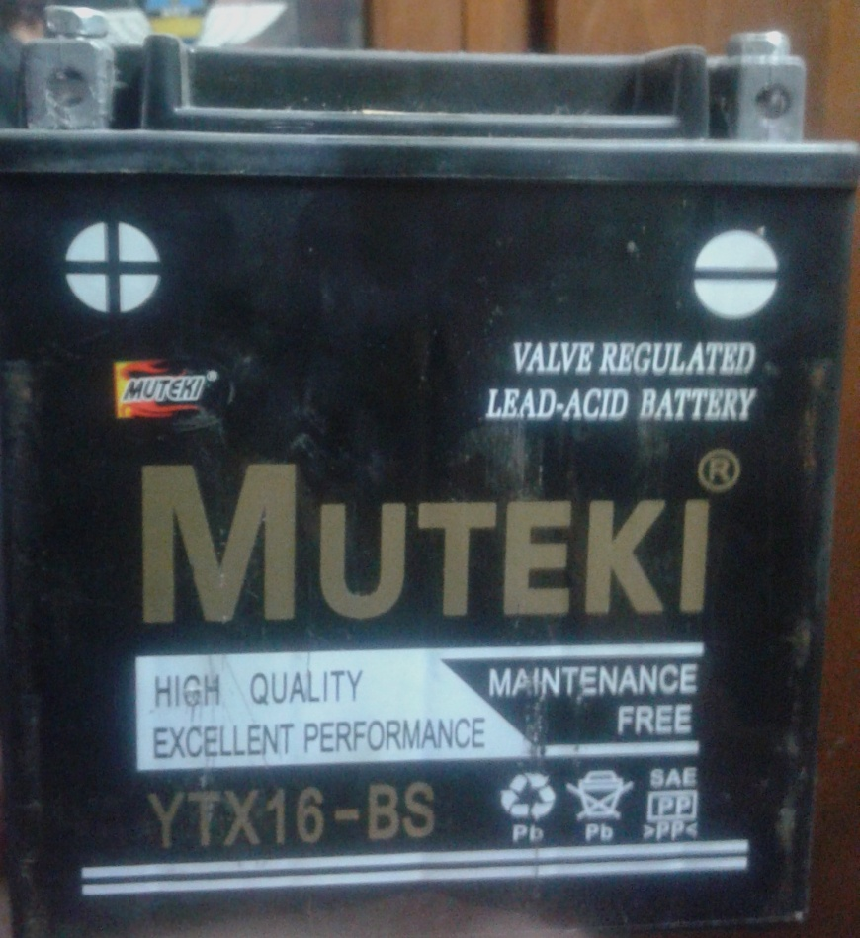
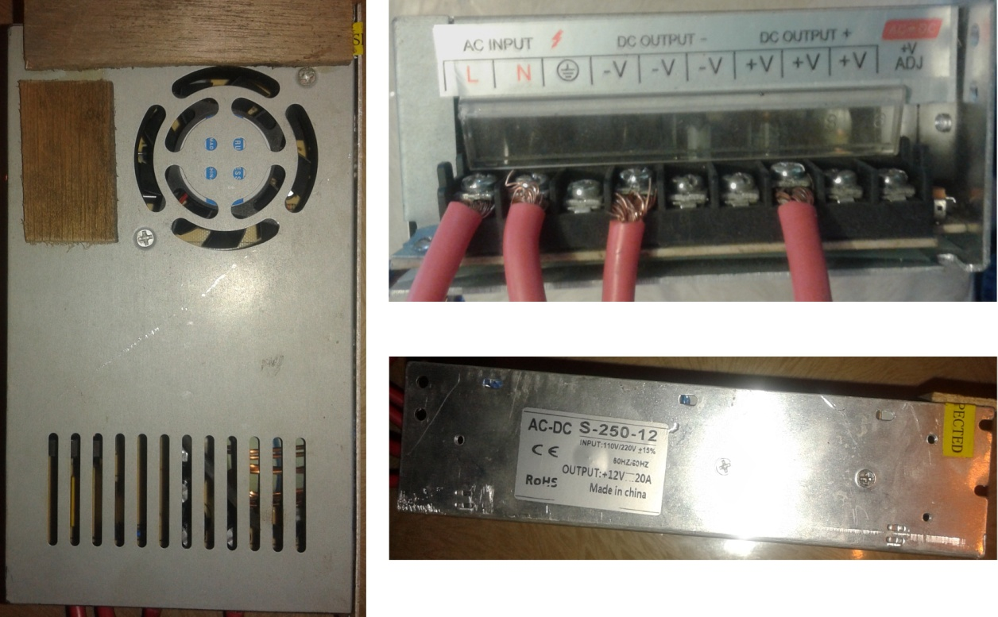
Diseño Electrónico
Sistema De Alimentación: Como se decidió trabajar con motores limpiaparabrisas estos trabajan con 12V y como son motores de gran carga eléctrica se decide trabajar con baterías de motocicleta, las cuales no son muy grandes y proporcionan un gran amperaje. Adicionalmente estas baterías se las recargaría con una fuente de alimentación AC-DC que proporcionan hasta 20amperios y se puede regular su voltaje esto hace que se cargue en el menor tiempo posible a la batería.
Notes:
Para activar la fuente se instala un interruptor que la energizara y cargara a la batería en un tiempo aproximado de 1 hora. Adicionalmente la bateria tiene un breaker que permite energizar toda la silla de ruedas, este breaker sirve como un punto de seguridad, ya que esta calibrado para resetearse si por el pasan mas de 40Amperios, corriente suficiente para energizar los 2 motores y los circuitos de control.

Slide 35
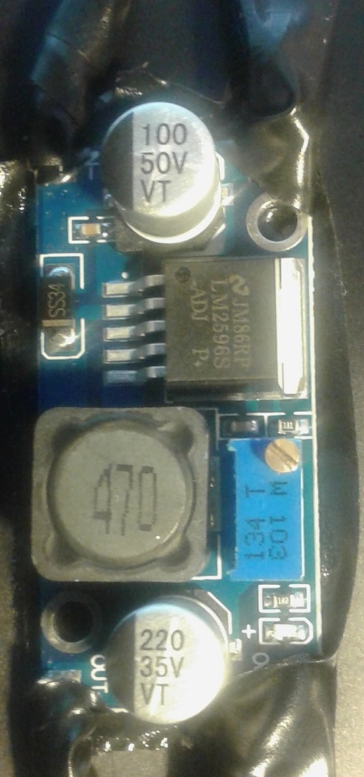
Diseño Electrónico
Como se hablo de trabajar con elementos Arduino, no se los puede energizar con 12 V por lo que se decide instalar un Step-Down que permitirá bajar el voltaje a 5V y tener una corriente de 3 Amperios, que es suficiente para trabajar con los controladores arduino, los sensores y los preactuadores

Slide 36
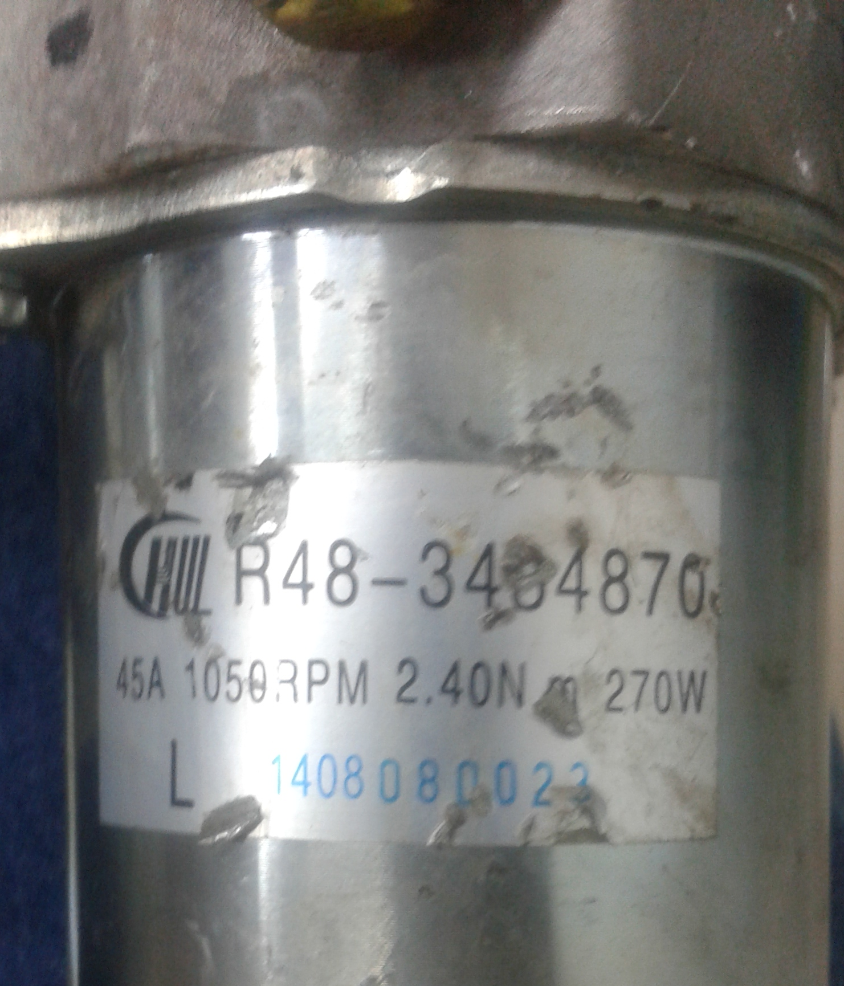
Diseño Electrónico
- Actuadores: El motor seleccionado, por su placa de características se sabe que trabaja a 45A, 12V y tiene un torque de 2.4Nm y 1050RPM
Hay que resaltar que los 1050RPM es el valor de las revoluciones del motor sin pasar por la caja reductora, la misma que tiene una proporción de 1:10, con lo que trabajaríamos con una velocidad angular de 105RPM

Slide 37
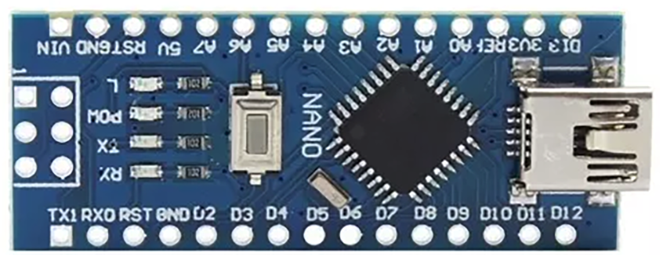
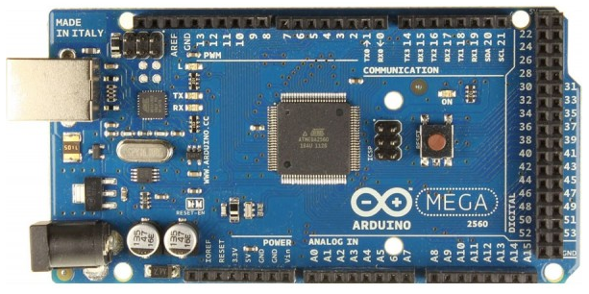
Diseño Electrónico
- Controladores: Como se observa en la figura del diagrama de bloques del diseño eléctrico, el arduino que controla los motores necesita tener varias entradas, ya sea digitales o analógicas y tener varios puntos de salida PWM, por lo que se elige al arduino Mega, en cambio para el arduino que recibe la señal de los sensores, no se necesita mayor complejidad por lo que se decide trabajar con el arduino Nano.
Notes:
Se tubo que construir una base para sostener los motores, se construyo un buje en el cual se puedan conectar la catalina y el buje de piñon fijo y se soldaron las catalinas a ejes y bujes

Slide 38
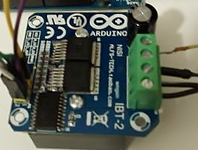
Diseño Electrónico
- Preactuadores: Como se sabe que el motor con el que se va a trabajar necesita 45amperios en su carga máxima, se decide trabajar con 2 drivers de motor que se les conoce como Puente H modelo BTS7960B, cada uno manejara un motor y tienen una capacidad de 43amperios, suficiente para poder manipular los motores.
Notes:
Este puente H nos permite cambiar el sentido de giro de los motores DC por tener 2 controladores internos. Cada uno de los pines del puente H tiene su función específica: 1 y 2 es para habilitar el sentido de giro hacia la derecha o izquierda del motor y su velocidad depende de la señal PWM que lance el programa del arduino mega; 3 y 4 habilitan los dos controladores del Puente H para poder cambiar de giro según la necesidad ya sea derecha o izquierda hay que decir que estos solo se los habilitará y permanecerán con VCC; 5 y 6 se usan para sensores de voltaje y corriente que en este caso no se usaran; 7 es para la entrada VCC de 5V; 8 es para GND

Slide 39
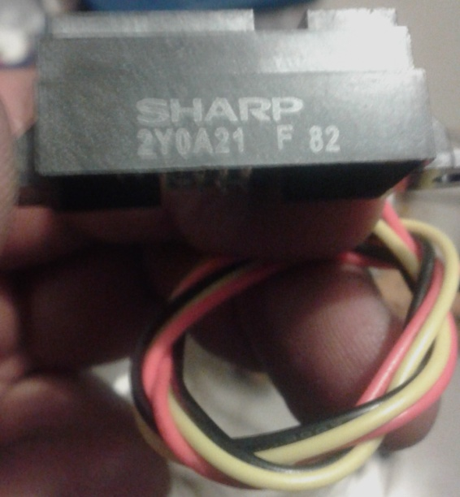
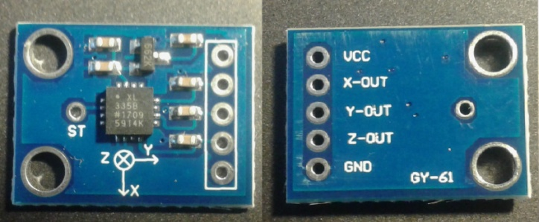
Diseño Electrónico
- Sensores: Se trabajara con dos tipos de sensores, el uno es el sensor de proximidad 2Y0A21, el cual detectara si existe una pared o gradas o pendientes negativas al frete de la silla. El otro sensor es el giroscopio modelo GY-61, el cual detectara si la silla de ruedas entra a una pendiente positiva mayor de 15 grados

Slide 40
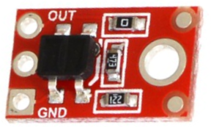
Diseño Electrónico
- Sensores de RPM: Estos sensores se encuentran en cada uno de los motores, se trabaja con sensores seguidores de línea modelo QTR-1A, adaptado para medir las RPM de los engranajes de salida de la caja reductora del motor DC

Slide 41
Control PI-Difuso Adaptativo
Este control PI-Difuso Adaptativo esta programado en el arduino mega, el cual recibirá la señal de 4 movimientos, pero solo el movimiento hacia adelante implementara el control PI-Difuso Adaptativo.
Para el movimiento hacia adelante tiene 3 velocidades, la velocidad máxima es de 1,7m/s, las otras 2 velocidades es de 1,3m/s y 0,8m/s
Los movimientos hacia la derecha e izquierda se les dara un pulso de 255pwm para que trabaje a su máxima cada motor por individual.
El movimiento hacia atras se programa con un pwm de 100 para que no vaya a una velocidad mayor de 1m/s

Slide 42
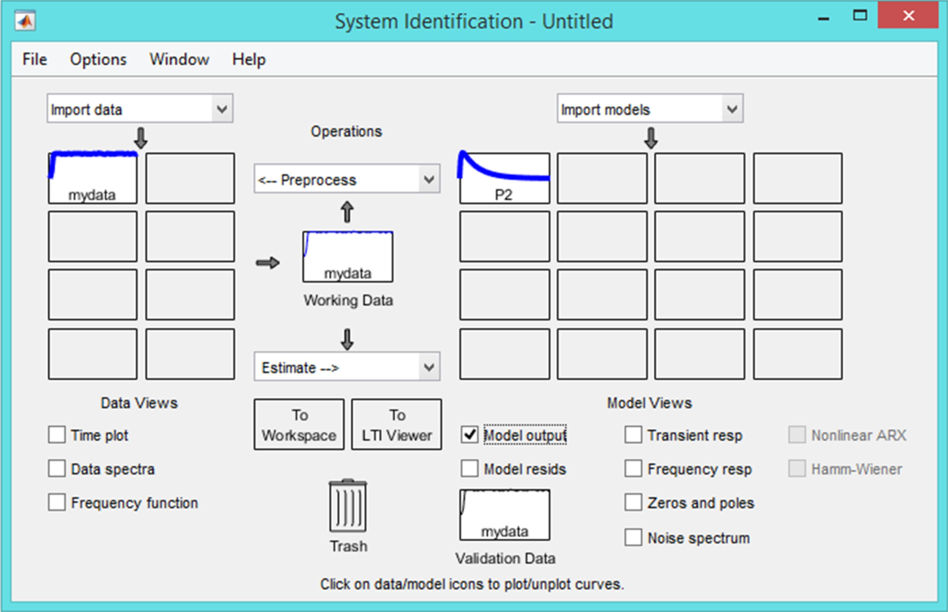
Control PI-Difuso Adaptativo

Slide 43
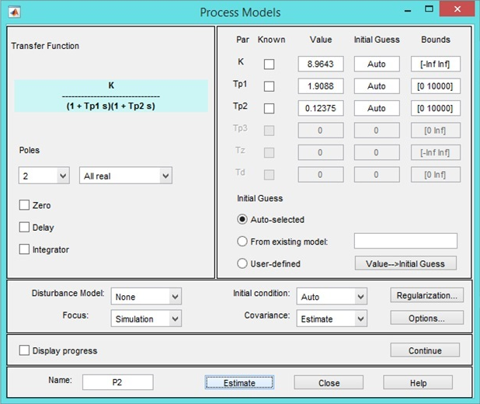
Control PI-Difuso Adaptativo

Slide 44
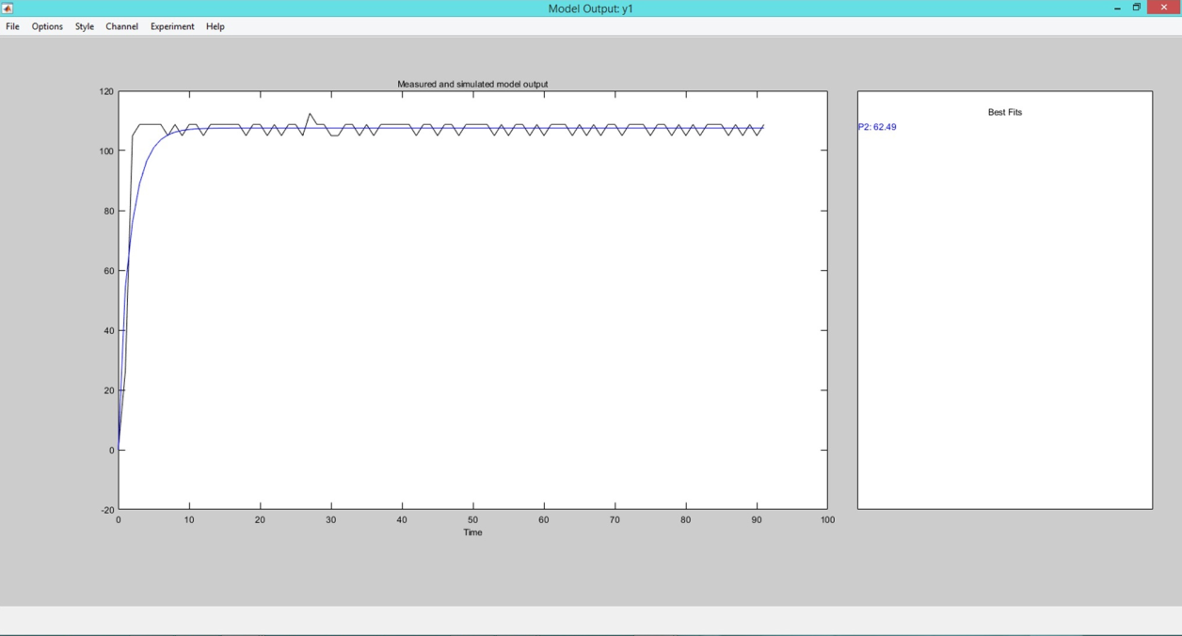
Control PI-Difuso Adaptativo

Slide 45
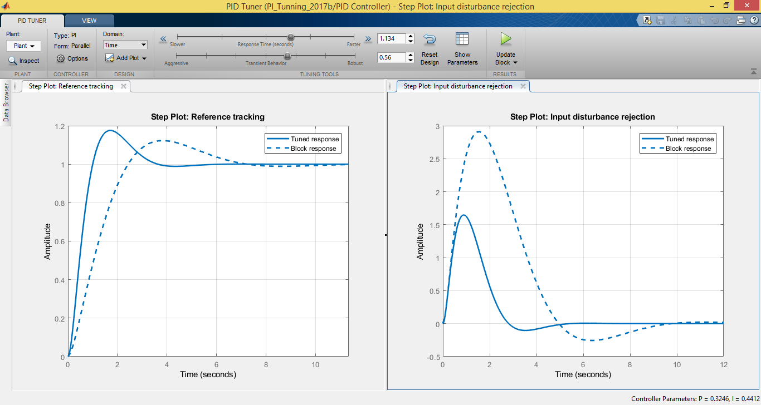
Control PI-Difuso Adaptativo

Slide 46
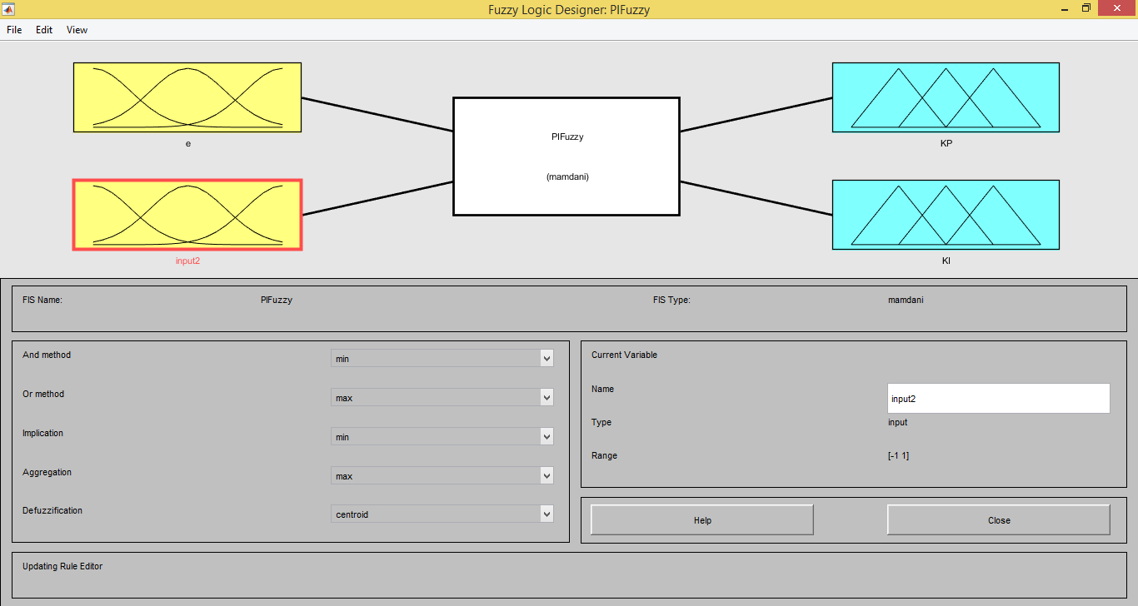
Control PI-Difuso Adaptativo

Slide 47
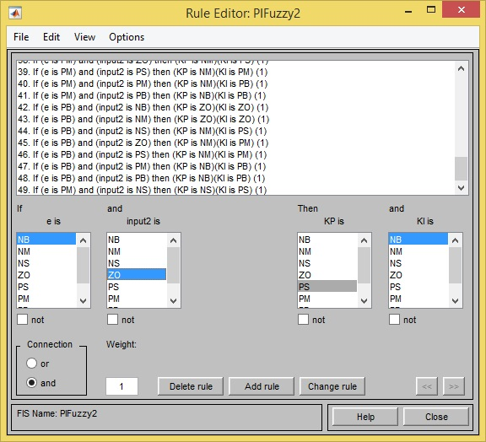
Control PI-Difuso Adaptativo

Slide 48
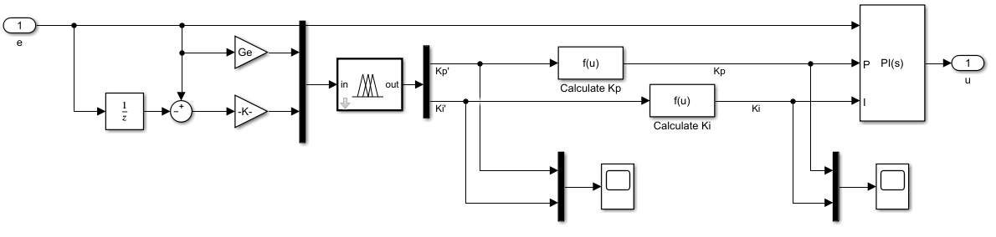
Simulación Y Resultados

Slide 49
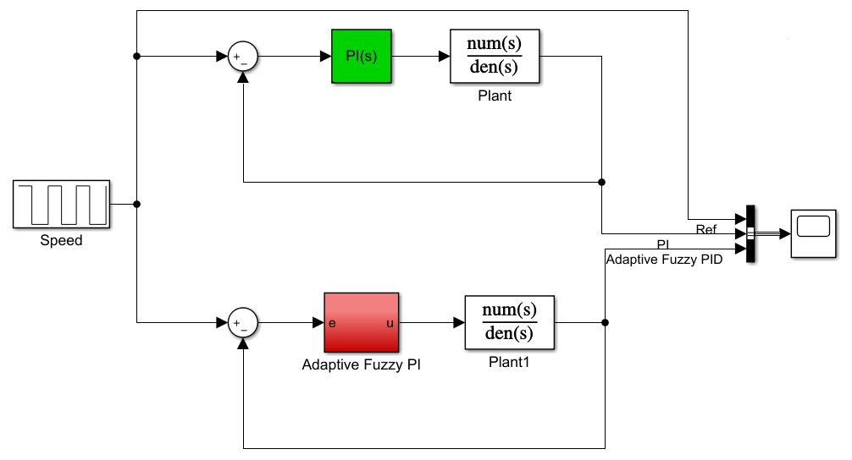
Simulación Y Resultados

Slide 50
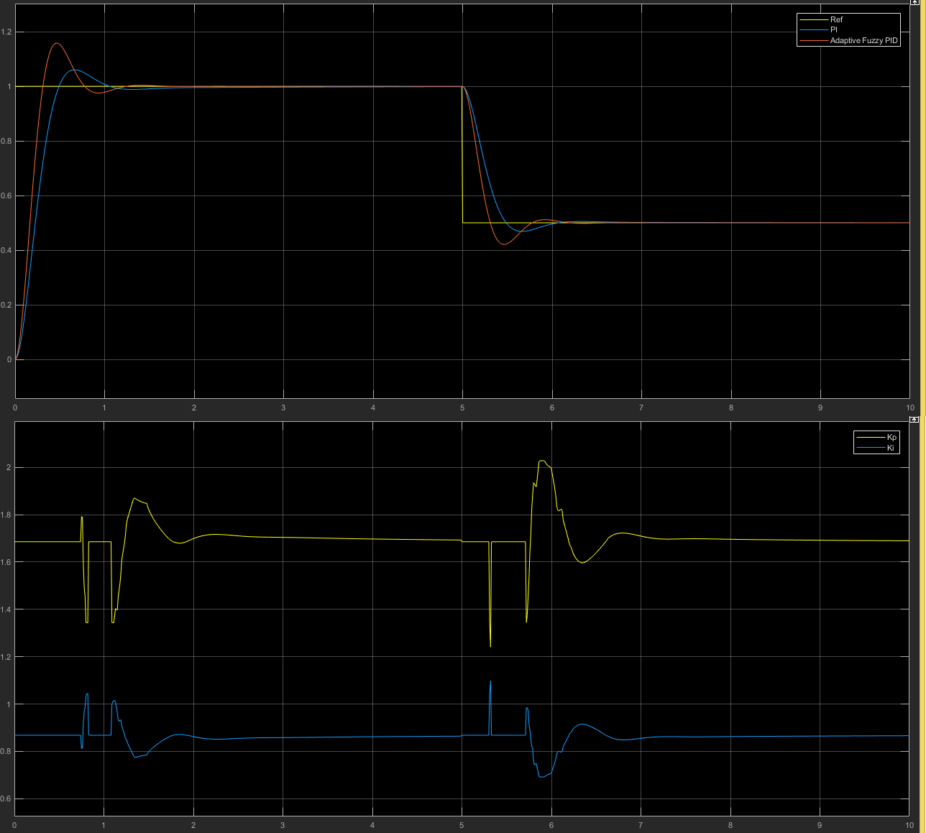
Simulación Y Resultados

Slide 51
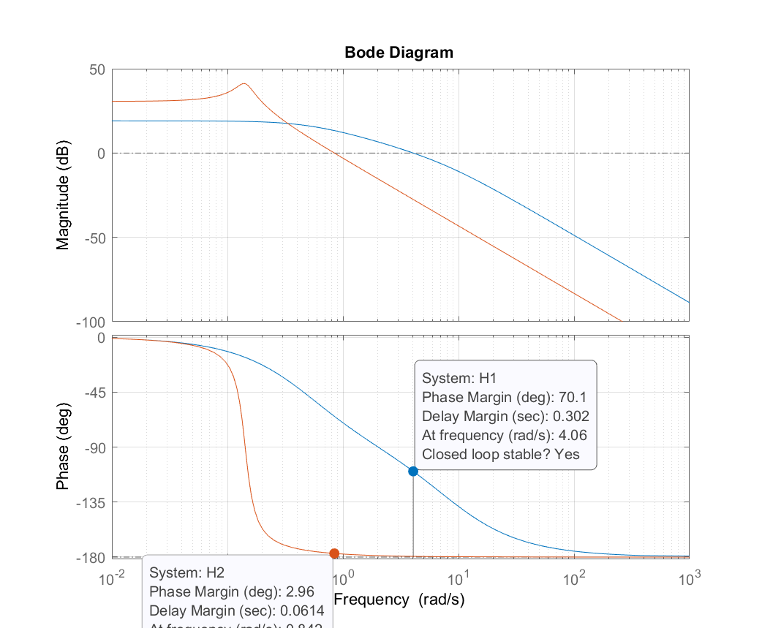
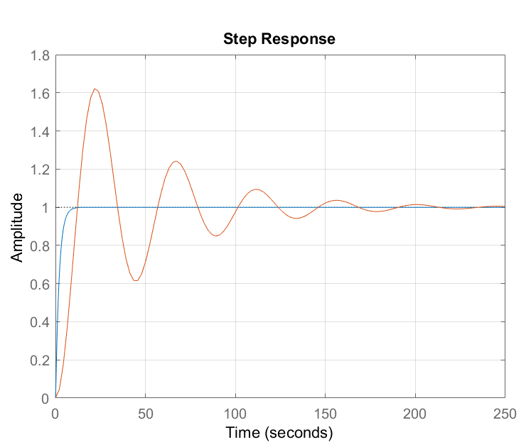
Simulación Y Resultados
Variación de los parámetros en la función de transferencia del motor
Planta original
Planta modificada
Marginalmente inestable!

Slide 52
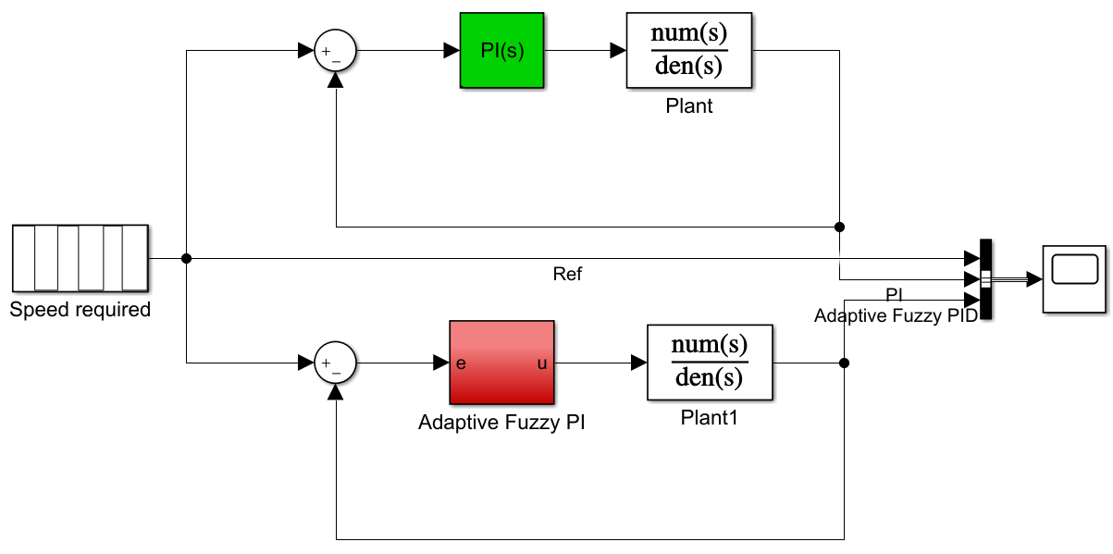
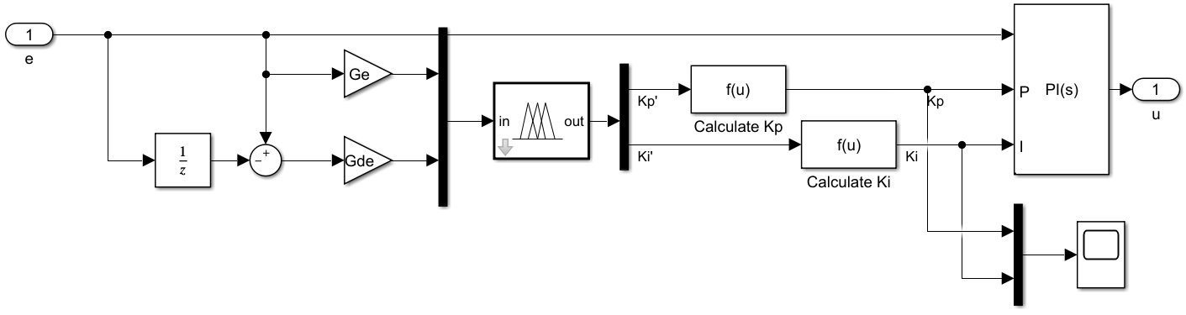
Simulación Y Resultados
PI vs PI Fuzzy Adaptativo
Diagrama de bloques en Simulink

Slide 53
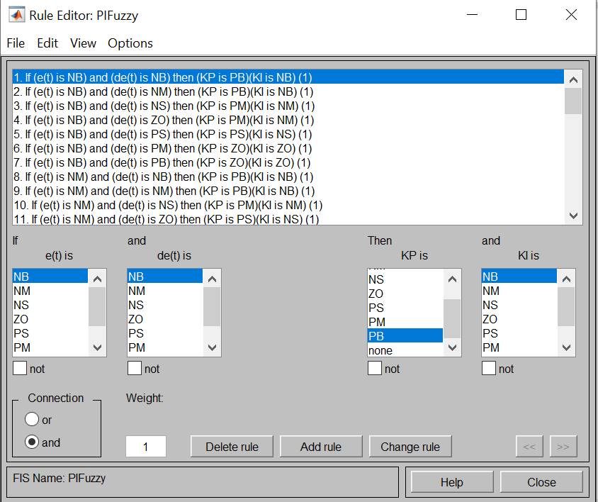
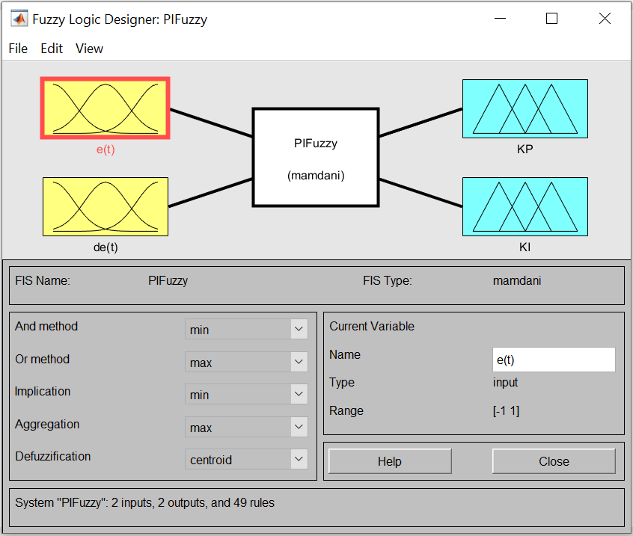
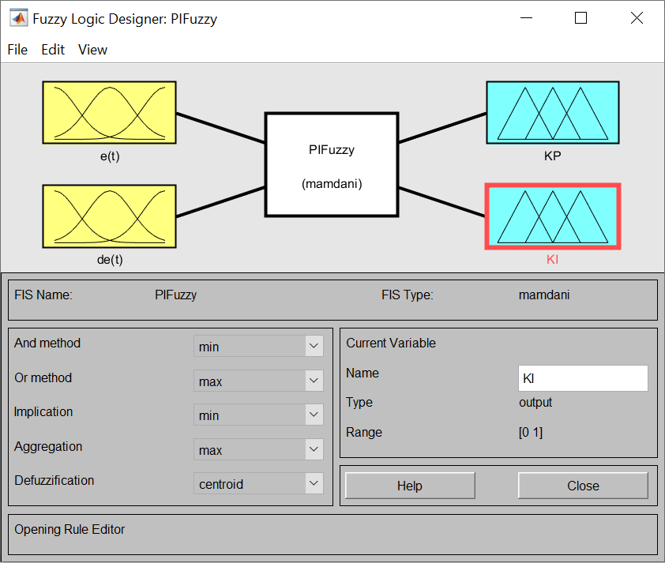
Simulación Y Resultados
Diagrama de bloques en Simulink

Slide 54
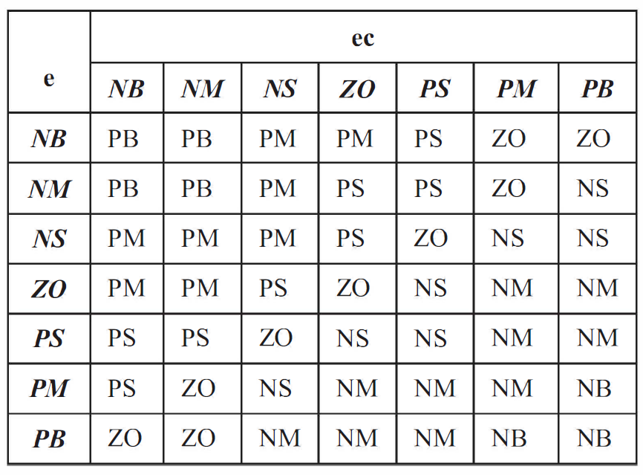
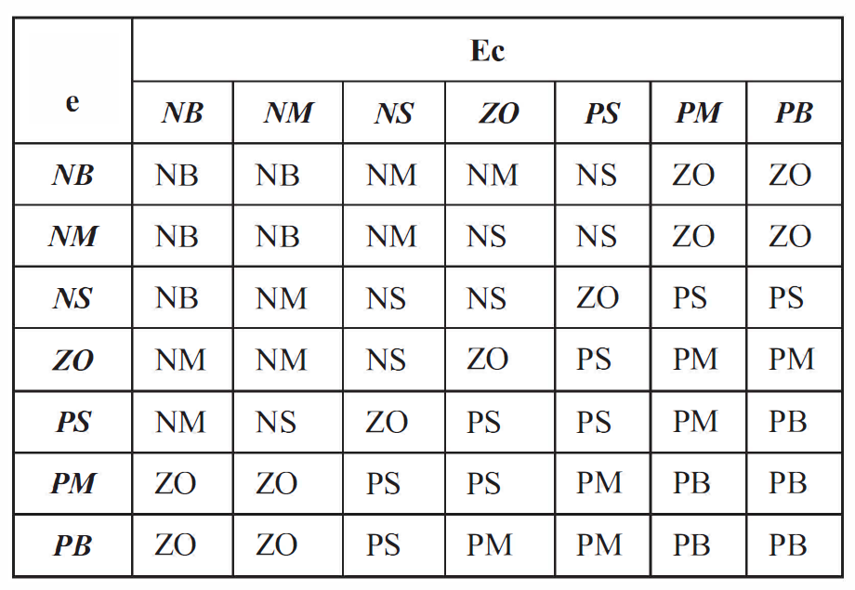
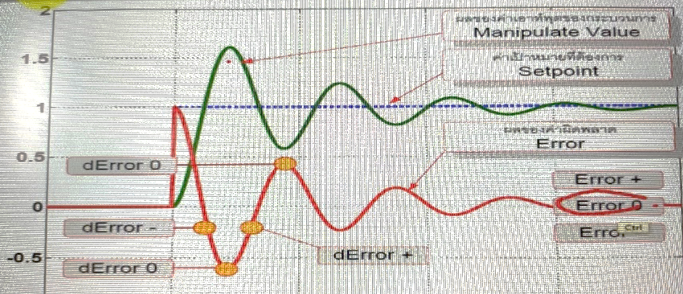
Simulación Y Resultados
Kp
Ki
Diagrama de bloques en Simulink

Slide 55
Simulación Y Resultados
Respuesta temporal de controladores
Adaptación de parámetros del controlador

Slide 56
Implementación Para La Movilización De La Silla de Ruedas

Slide 57
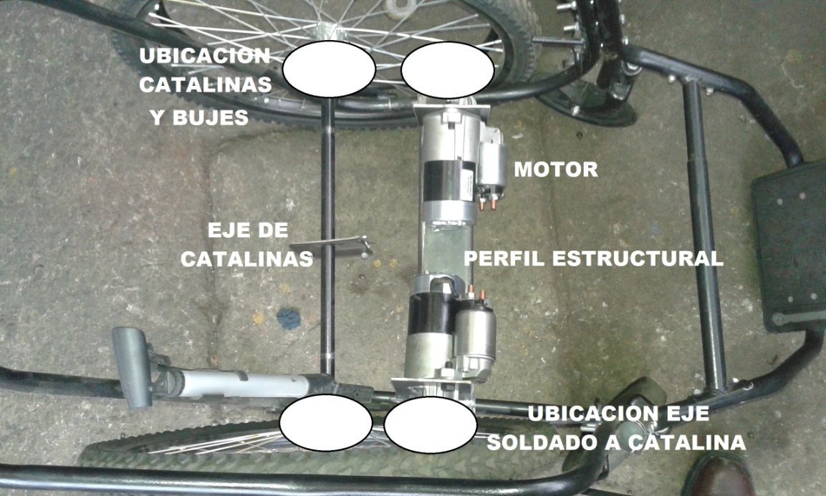
Instalacion De La Parte Mecánica

Slide 58
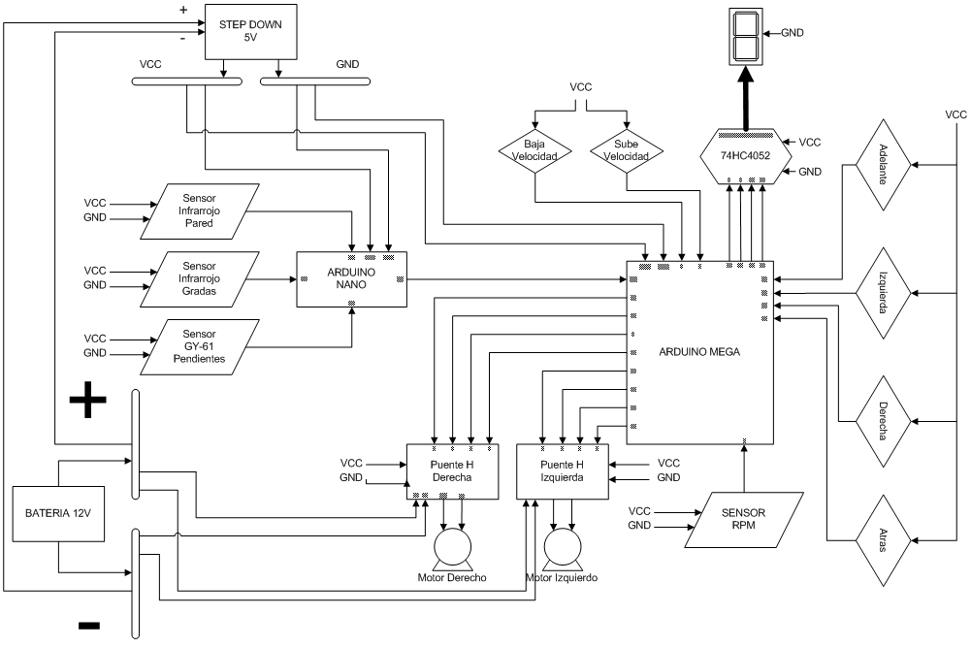
Instalacion Del Sistema De Control

Slide 59
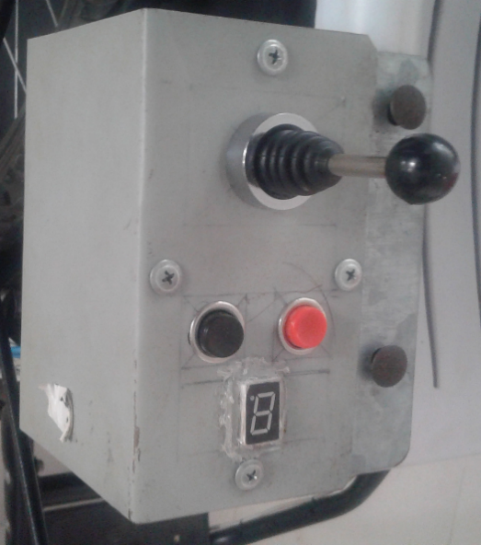
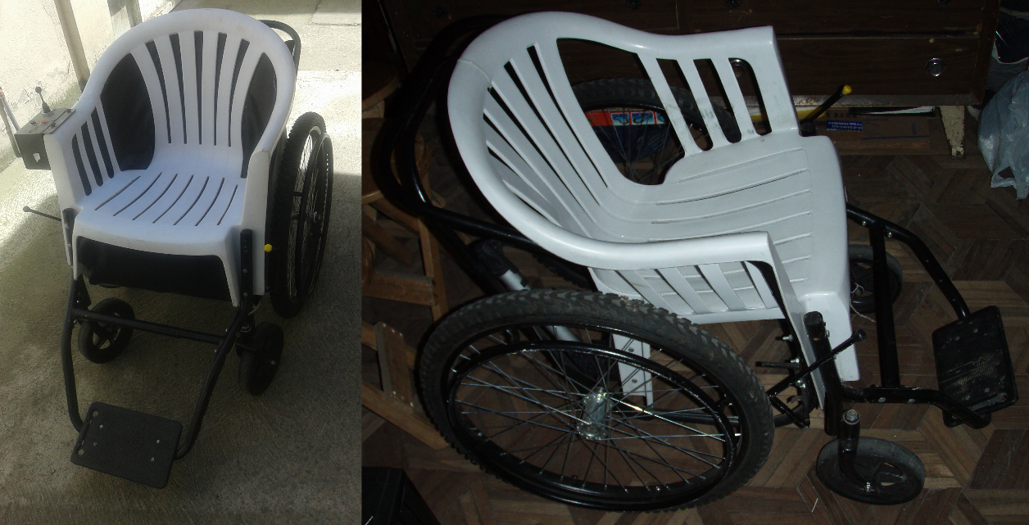
Instalacion Del Sistema de Control

Slide 60
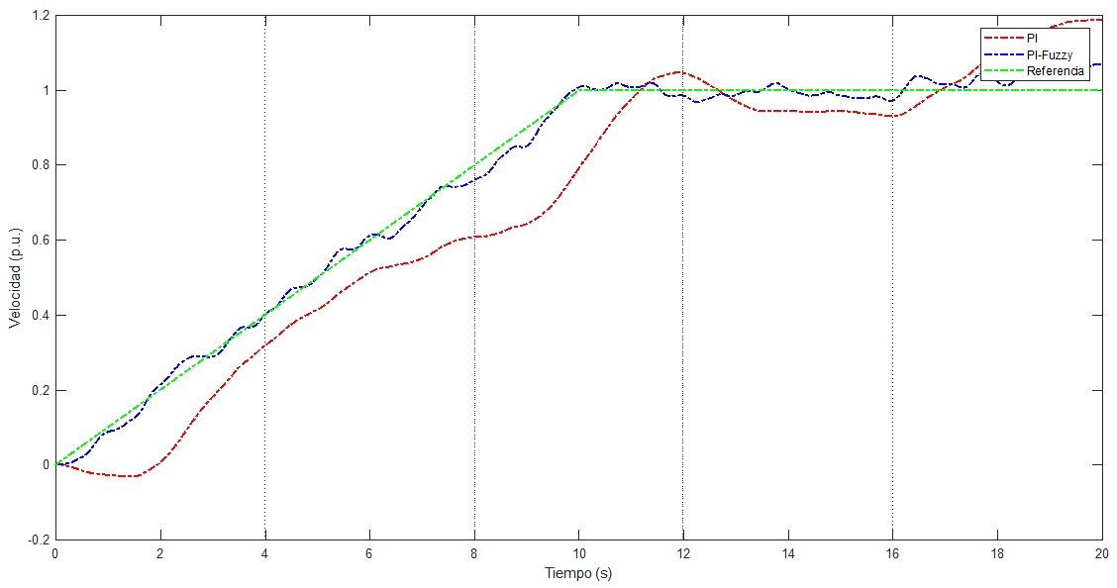
Pruebas En Condiciones Alternas

Slide 61
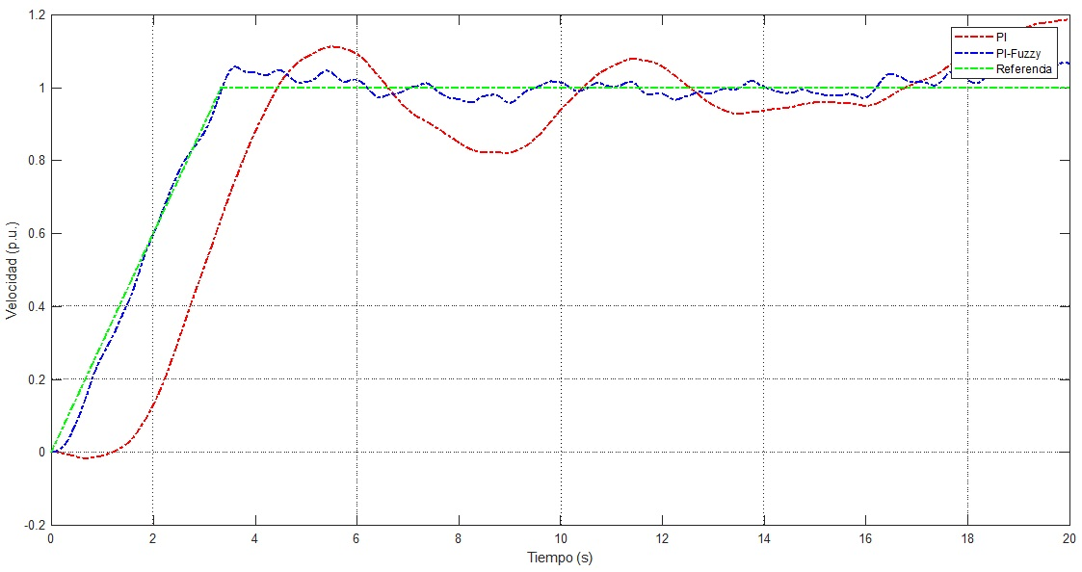
Pruebas En Condiciones Alternas

Slide 62
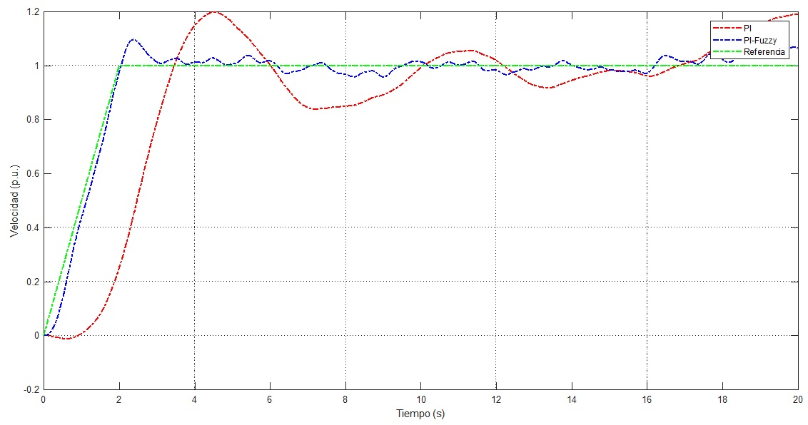
Pruebas En Condiciones Alternas

Slide 63
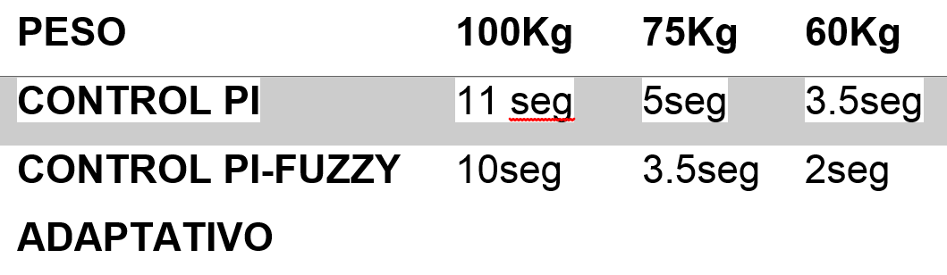
Analisis De Pruebas

Slide 64
Conclusiones y Recomendaciones

Slide 65
Conclusiones
El presente proyecto bajo los costos de una silla de ruedas eléctrica convencional en el mercado, se llegó a gastar 750 dólares con mano de obra y programación.
El controlador PI-Difuso evita picos excesivos al momento del arranque de los motores debido a la estabilidad presentada por el controlador Difuso.

Slide 66
Conclusiones
La respuesta del controlador PI-Difuso es más rápida para estabilizar el movimiento de los motores.
Gracias al controlador PI-Difuso se corrigen errores en el controlador Difuso, debido a que en su programación el controlador PI-Difuso puede auto-calibrar sus reglas a través del manejo de pruebas y errores.

Slide 67
Conclusiones
Con los datos adquiridos por el software de MatLab se observó un buen tiempo de respuesta del controlador PI-Difuso.
Gracias al controlador PI-Difuso al evitar picos y tener un menor tiempo para estabilizarse se verá un ahorro de energía y un mayor tiempo de movilización.

Slide 68
Conclusiones
El presente Proyecto de Investigación ayudará a entender de mejor forma la teoría del comportamiento de un controlador PI-Difuso Adaptado a diferentes limitaciones.
Se podrá mejorar la calidad de vida en los usuarios de la silla de ruedas implementada en el presente proyecto, principalmente para las personas que viven en el Hogar de Ancianos “Dulce María”, patrocinador del presente proyecto.

Slide 69
Recomendaciones
Se deben aumentar el uso de software como MatLab y SimuLink para realizar los modelos matemáticos y simulaciones para un ahorro muy significativo en el tiempo al implementar proyectos.
Tratar de implementar el controlador PI-Difuso para obtener mejores respuestas en las aplicaciones industriales donde se utiliza frecuentemente por separado los controladores PI, PID y Difuso.
Se recomienda implementar el controlador PI-Difuso en las prácticas de laboratorio para mejorar el tiempo de respuesta en los proyectos de los estudiantes.
Al momento de realizar las pruebas de ambos controladores se deben verificar que estén en las mismas condiciones de peso y velocidad para evitar errores al momento de compararlas.

Slide 70
Gracias

